Slide 1
Proyectos Primer
Trimestre ADSI Diurno
FERNANDO JOSE PRADA
ALBERT QUINTERO
JEISON ALEXANDER DIAZ
JULIANA GERALDINE GARCÍA

Slide 2
Componente
Metodológico
Nombre proyecto
Objetivo general
Objetivos específicos
Planteamiento del problema
Alcance del proyecto
Justificación Que, como, donde, cuando, porque y costo?

Slide 3

Proyecto: domicilios Pizzería la abuela
Información general del proyecto:
Se pretende realizar una pagina web que facilite a los clientes de la pizzería hacer pedidos a domicilios por medio de la internet.

Slide 4

Objetivo general:
Realizar una pagina web que permita facilitar la manera por la cual el usuario hace pedidos a domicilio.

Slide 5

Objetivos específicos:
Consultar los ingresos obtenidos por cada domicilio realizado por medio de la página web
Generar los datos de cada pedido a domicilio que se realizará.
Obtener información del domicilio.
Obtener información del usuario
Obtener la opinión de ususario

Slide 6

Planteamiento del problema
El restaurante pizzería la abuela no dispone de una pagina web que facilite la manera por la cual se hacen pedidos para entregas a domicilio de las pizzas, lo cual ha generado desorden y decadencia del sistema de ventas.

Slide 7

Justificación del proyecto
Se pretende que los usuarios puedan acceder fácilmente al menú de la pizzería para realizar sus pedidos desde su navegador de internet por medio de la página web e inmediatamente se obtenga la ubicación de donde están realizando el pedido.

Slide 8
Componente
Técnico
Técnicas del levantamiento de información
Mapa de procesos de la Organización
-BPMN o diagrama de flujo de proceso
Hardware, software con el que cuenta el cliente. (Inventario)

Slide 9

Preguntas entrevista
¿la empresa cuenta con conexión a internet?
Si manejan internet
¿poseen dispositivos tecnológicos?
Si
¿cuentan con pagina web?
No
¿Por qué?
El entrevistado no posee información sobre esto
¿Cómo le gustaría que fuera su plataforma web?
Principalmente que muestre cada menú y todos los productos que se venden
¿Poseen plataforma local?
Si con esta plataforma se maneja el inventario y el control de ventas
¿Quién maneja la plataforma?
El dueño de la pizzería
¿La plataforma local requiere de internet?
NO

Slide 10
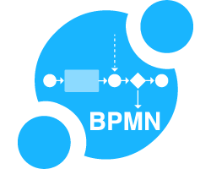
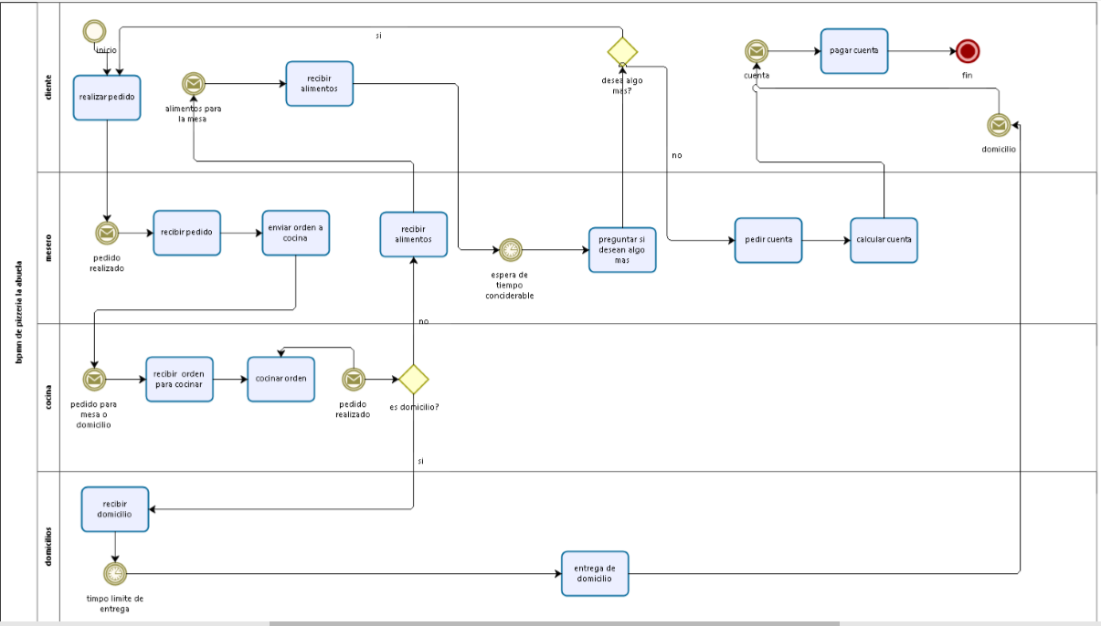
DIAGRAMA BPMN DEL NEGOCIO

Slide 11
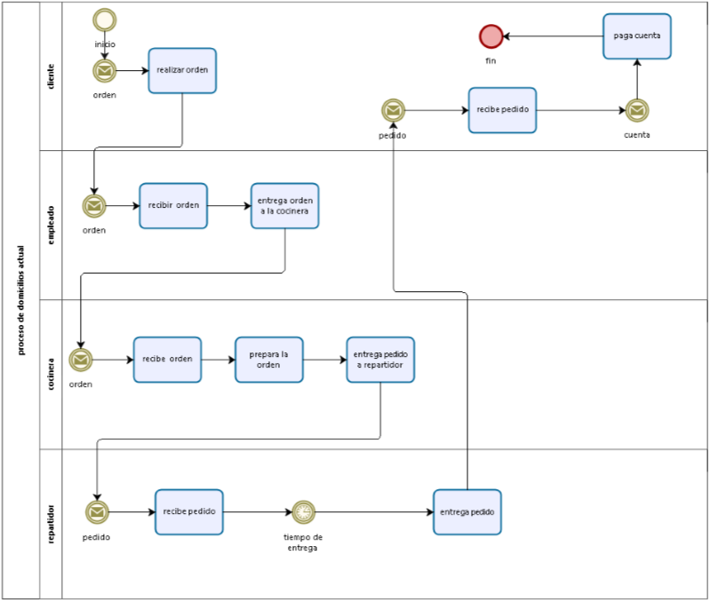
DIAGRAMA BPMN QUE SE SISTEMATISARA

Slide 12
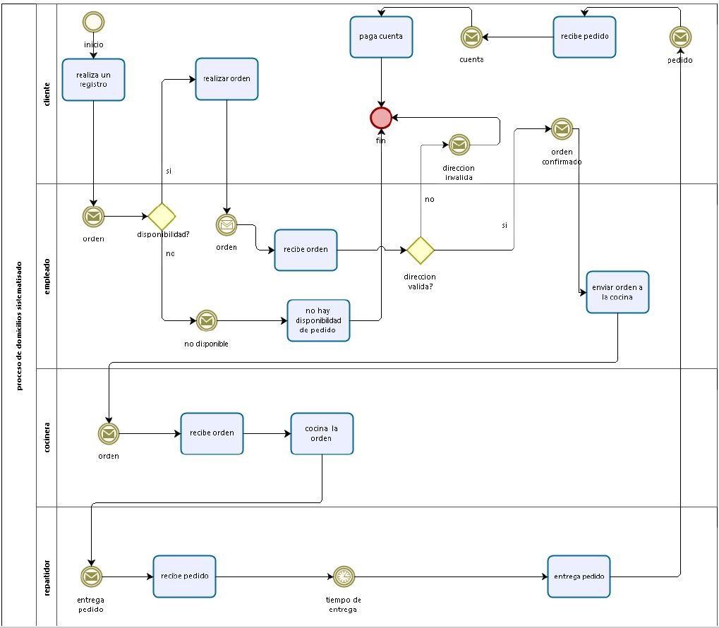
DIAGRAMA BPMN DEL SISTEMA

Slide 13

Hardware, software con el que cuenta el cliente
Se realizó una reunión con el gerente de la pizzería para saber con que hardware y software cuenta la pizzería, el gerente nos cuenta que tiene dos equipos con las siguientes características
Monitor, Placa madre, CPU, Memoria RAM, Tarjeta de expansión, Fuente de alimentación, Unidad óptica, Disco duro, Teclado, Mouse
Sistema operativo Windows 10 pro 64bits (10.0, compilación 15063), Idioma: español (configuración regional español), Fabricante del sistema: PCSMART, Modelos del sistema: none, Procesador: Intel(R) Core(TM) i3-2120 CPU @ 3.30ghz (4CPUs), -3.3GHz, Memoria: 4096MB RAM, Versión de Directx: Directx 12
__________________ ___________________
Firma gerente pizzería firma líder del proyecto

Slide 14
Componente
Técnico
Informe de Requerimientos(Estándar IEEE830)
-Requerimientos funcionales
-Requerimientos No funcionales
IEEE 1362 y 1233
Casos de Uso
-Diagrama de Casos de Uso
-Formato Casos de Uso Extendido

Slide 15

Requerimientos funcionales
• Consulta de número de pedidos
• Imprimir ingresos de pedido
• Consulta opiniones del cliente
• Imprimir datos del pedido
• Conocer ubicación del pedido
• Registrar confirmación de pedidos
Registrar realización del pedido
• Bloquear cuando no hay disponibilidad de pedidos a domicilio
• Registrar datos personales
• Registrar datos del pedido
• Imprimir disponibilidad de pedidos
• Registro de opinión

Slide 16

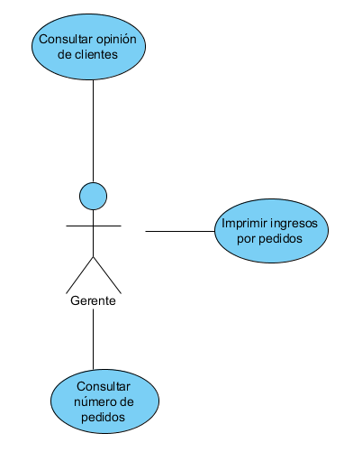
Gerente

Slide 17

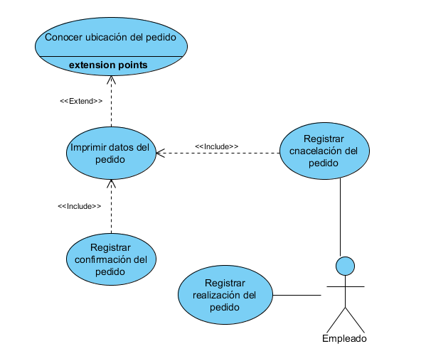
Empleado

Slide 18

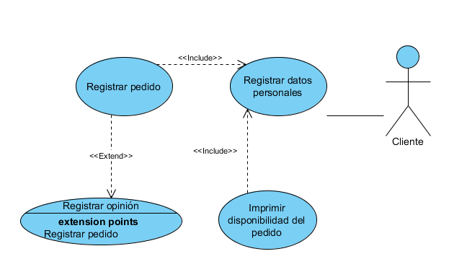
Cliente

